Slide 1
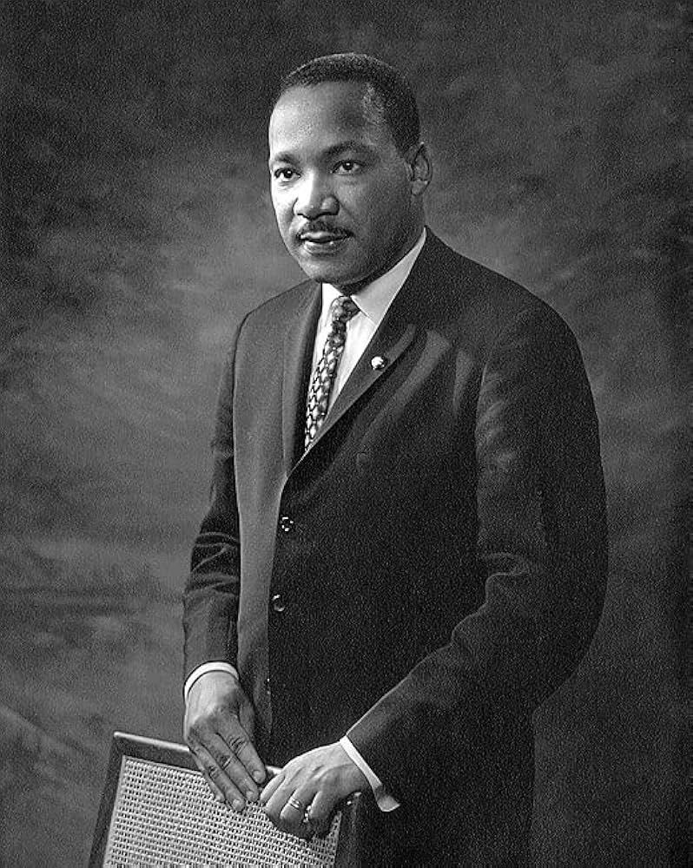
-Lycée Henri Sylvoz-
-ARTICLE-
(Présenté par MANOMBA BOKOKO Paule 2nde S and the English Cluh LHS)

Slide 2
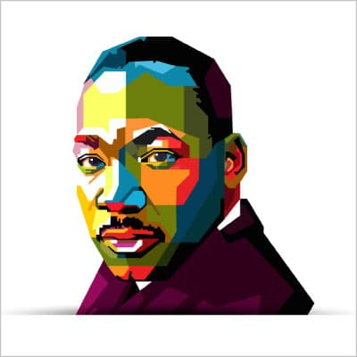
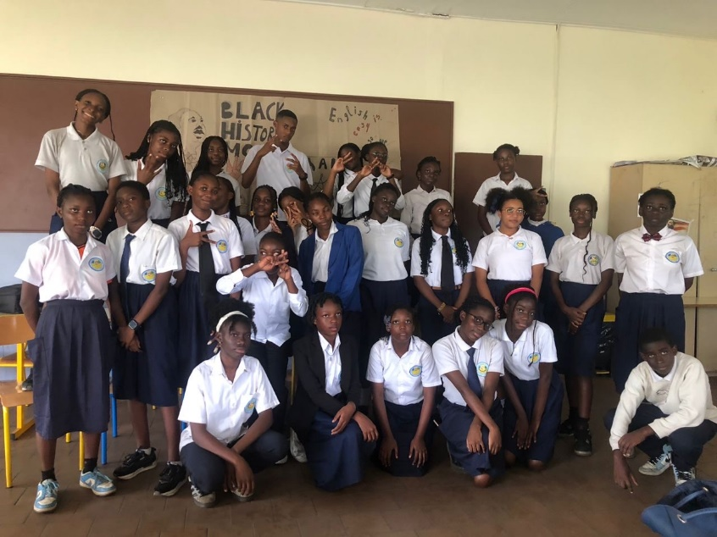
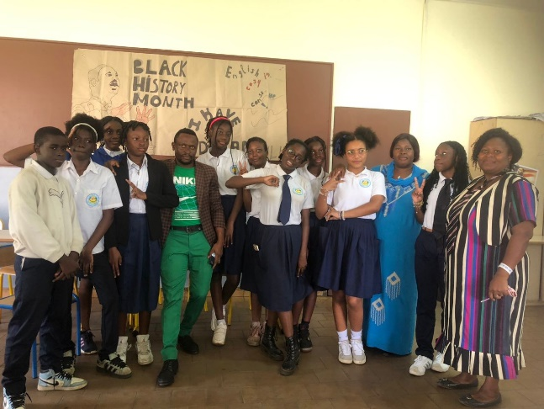
Le 23 janvier 2025, le Lycée Henri Sylvoz de Moanda a vécu une journée exceptionnelle en l’honneur de Martin Luther King, icône mondiale de la lutte pour l'égalité et les droits civiques. Cet événement a été organisé par le club d'anglais du lycée, une initiative récemment mise en place grâce à l'implication de nos professeurs d'anglais et au soutien indéfectible de l'administration.

Slide 3
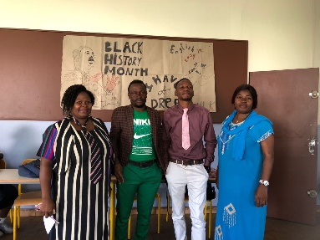
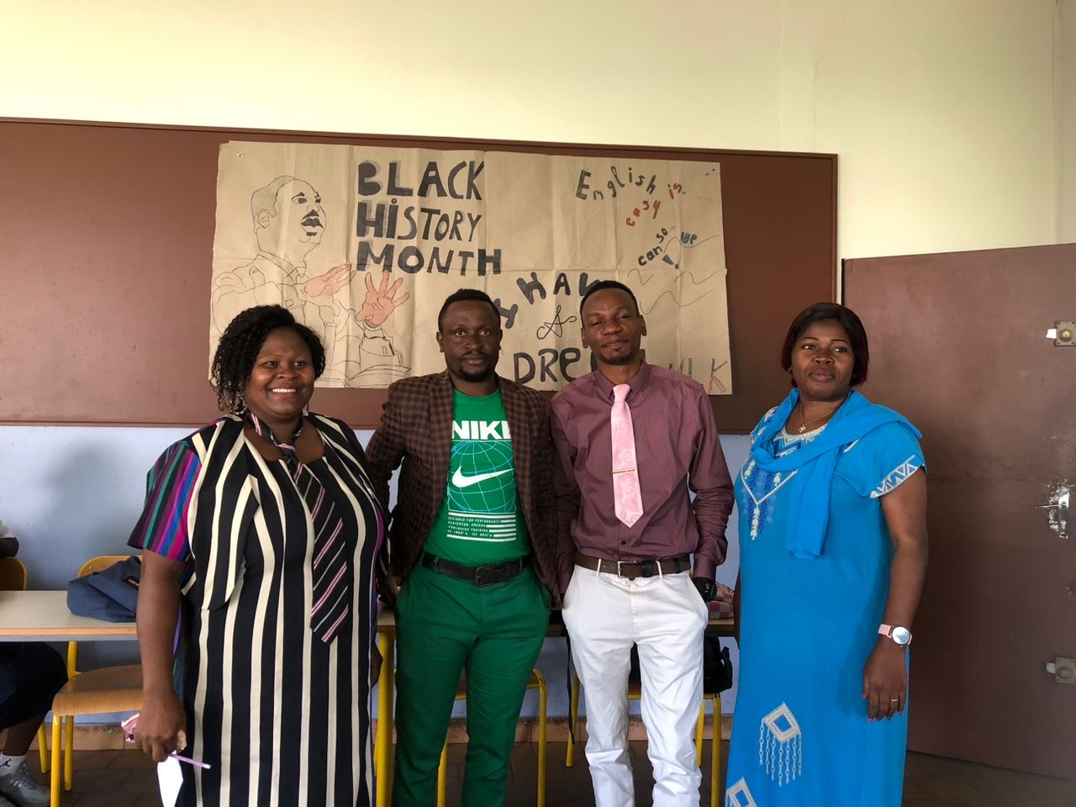
-Un club qui change tout…
Le club d’anglais, lancé avec l’accord bienveillant du proviseur et de l’ensemble de l’équipe administrative, est rapidement devenu un espace de rencontre, d’échange et d’apprentissage. Son objectif principal est de permettre aux élèves de développer leurs compétences linguistiques dans un cadre convivial et motivant. Ici, chacun peut s'exprimer librement, sans crainte de jugement, et perfectionner son anglais de manière naturelle.

Slide 4
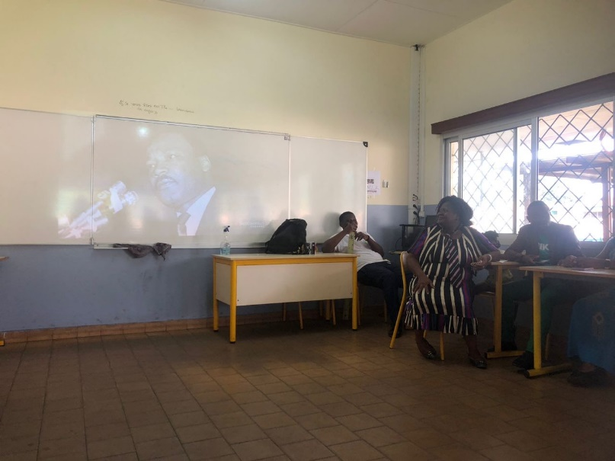
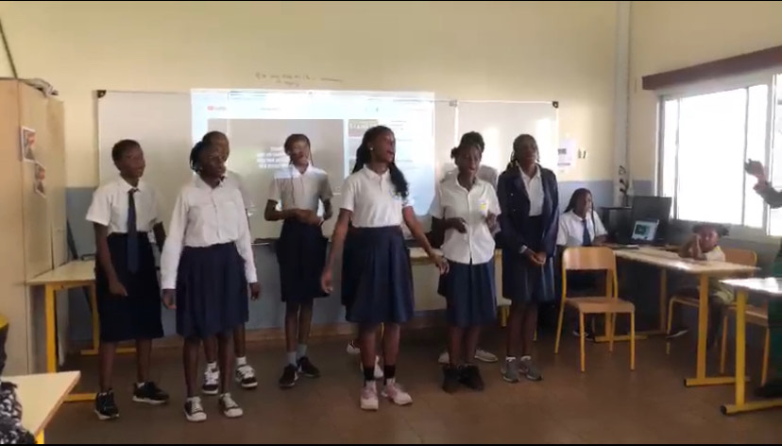
-Une journée riche en émotions…
Pour rendre hommage à Martin Luther King, les élèves du club ont préparé une série d’activités, dont différents exposés retraçant les moments marquants de sa vie et de son combat pour les droits civiques. Des discours inspirants ont été prononcés par des élèves, reprenant des extraits de son célèbre discours I Have a Dream. La journée a été également marquée par des chants et des poèmes qui illustraient l'importance de la paix, de la tolérance et de l'unité.

Slide 5
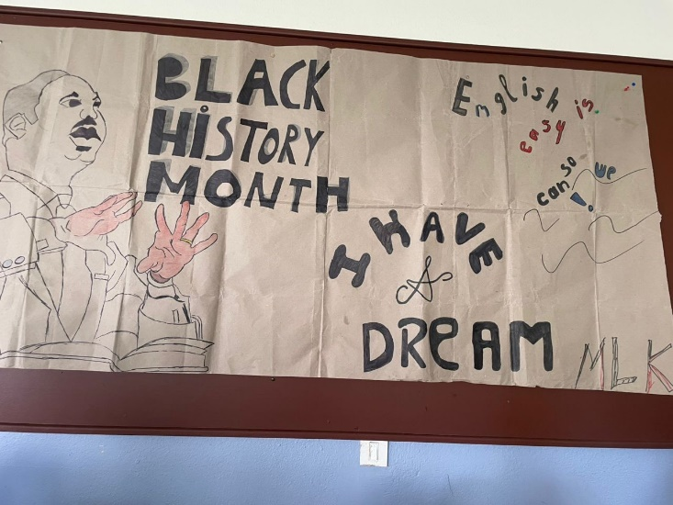
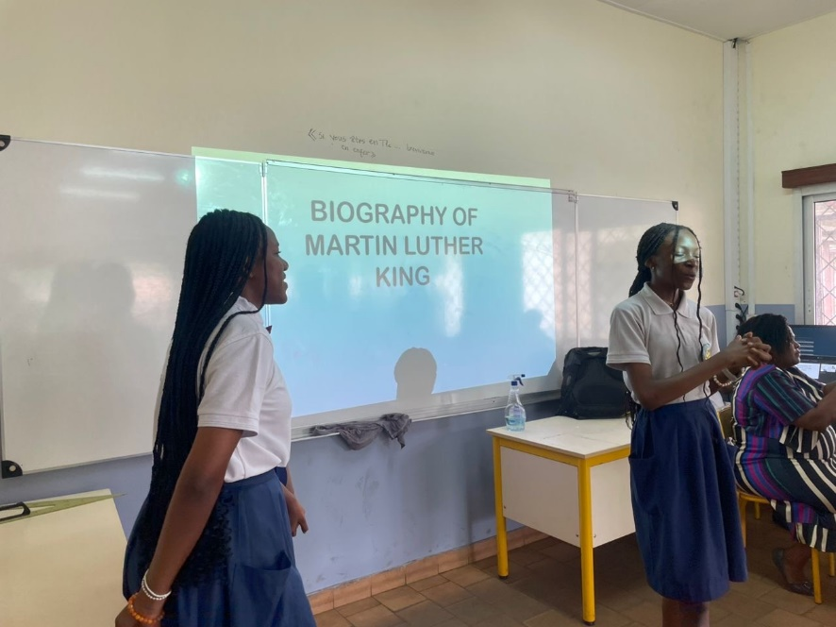
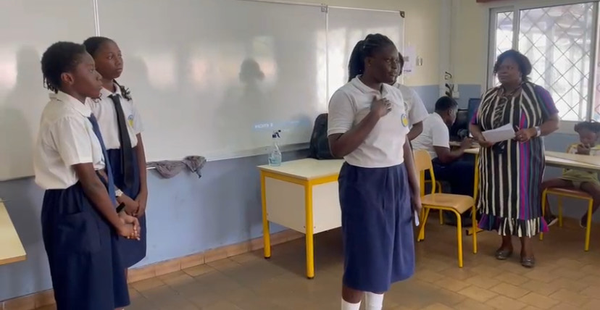
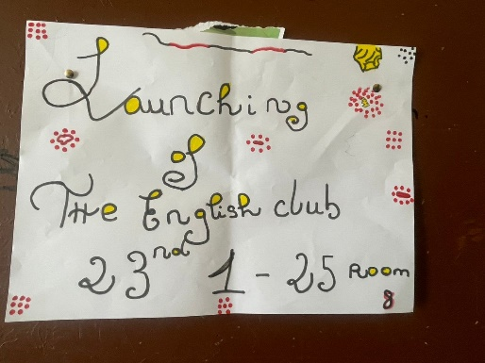
-Des exposés par des élèves de Seconde…
Parmis les activités, l’ouverture de la séance par OYE BEKUI,des exposés ont été présentés par les groupes de DIMOSSI Grace, Souradjat Yasmine et MANOMBA Paule, élèves de la classe de Seconde S (Planck).

Slide 6
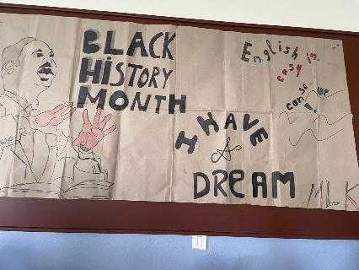
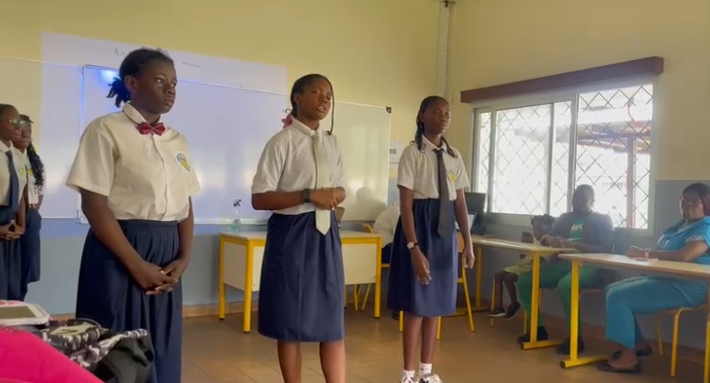
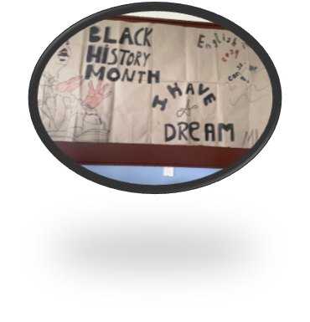
Un poème riche en émotion a été de la journée, oui il s’agit bien du célèbre poème I Have A Dream interprété par les élèves MADAMA Grace, MOUNGUIRI Céleste et BASSONI Maily en classe de Seconde ainsi que d’autres élèves en classe de 5ème.

Slide 7
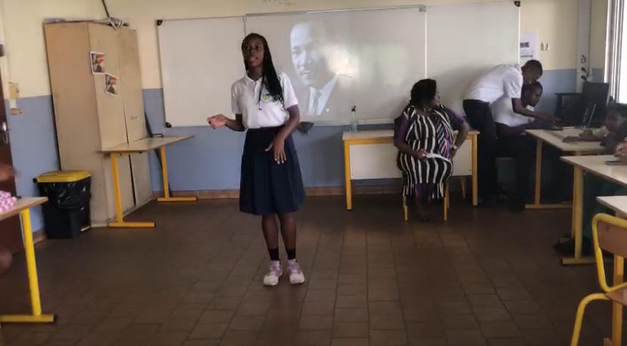
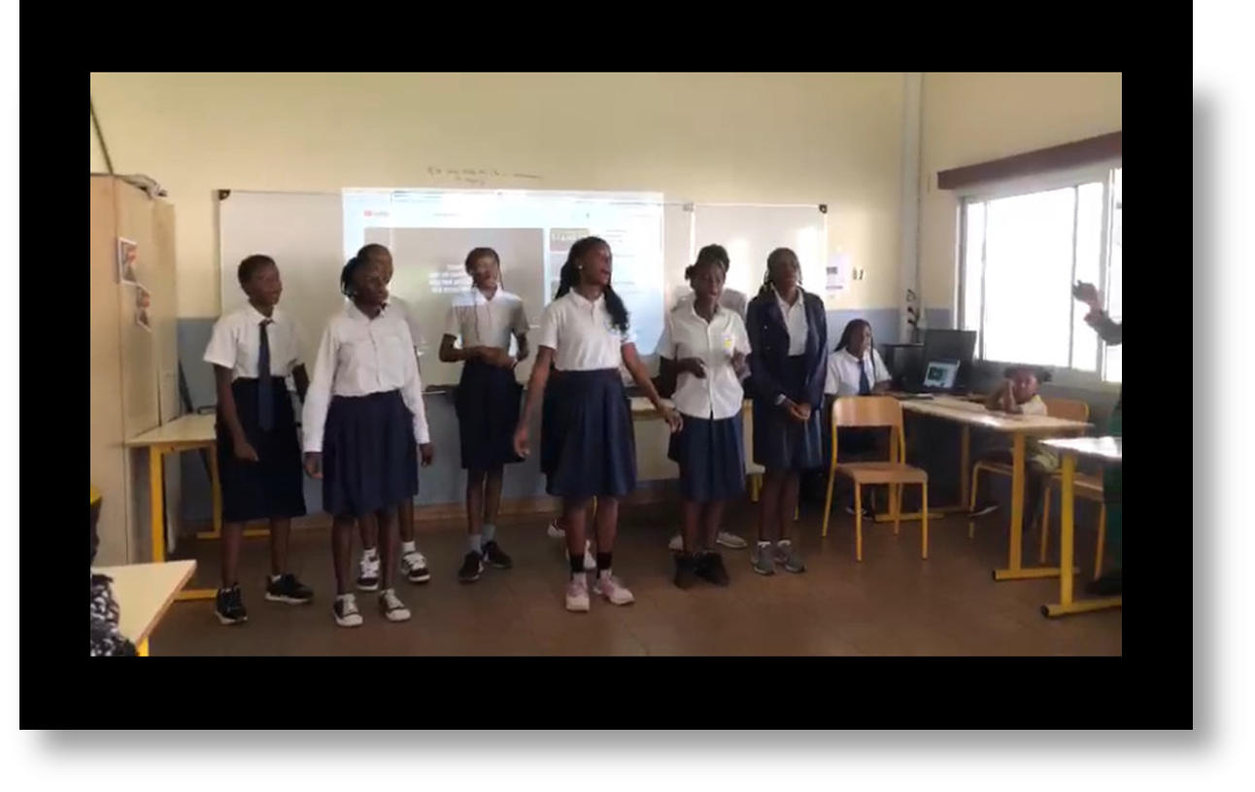
Cette journée a été conclue avec des chants qui ont été interprétés par les élèves de Seconde, en commancant par un solo de Mademoiselle MINKO NKINDA Bety Leolia suivit d’un chant d’ensemble « Stand Up » d’autres élèves de Seconde.

Slide 8
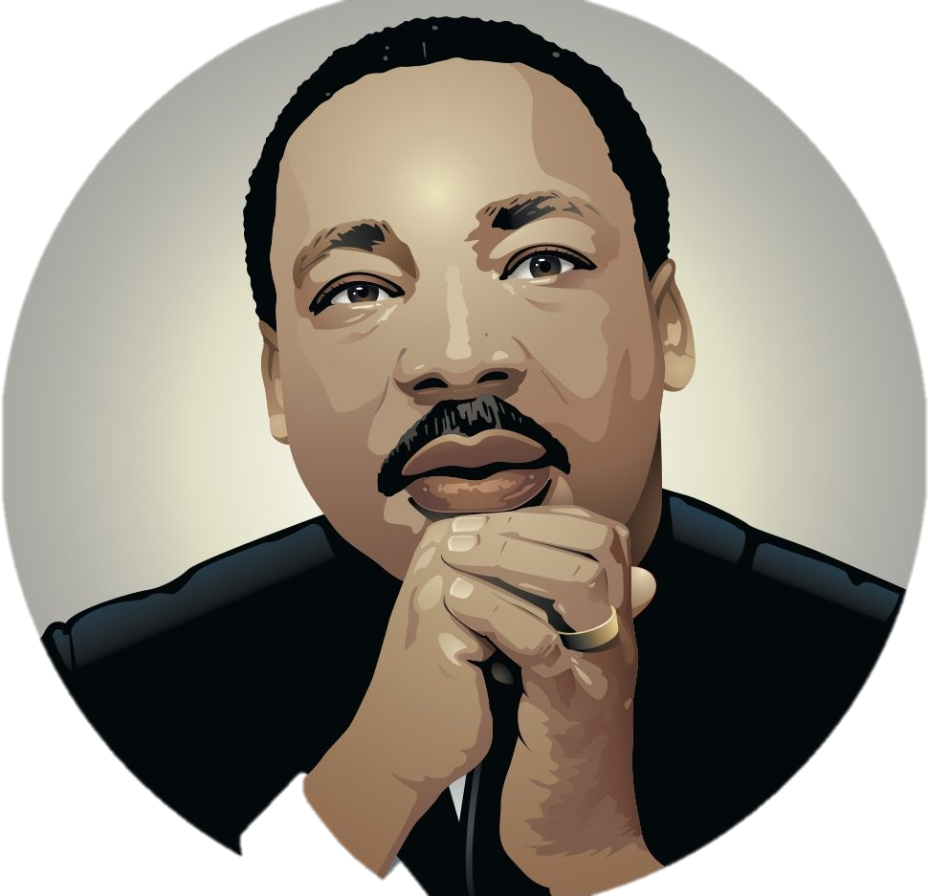
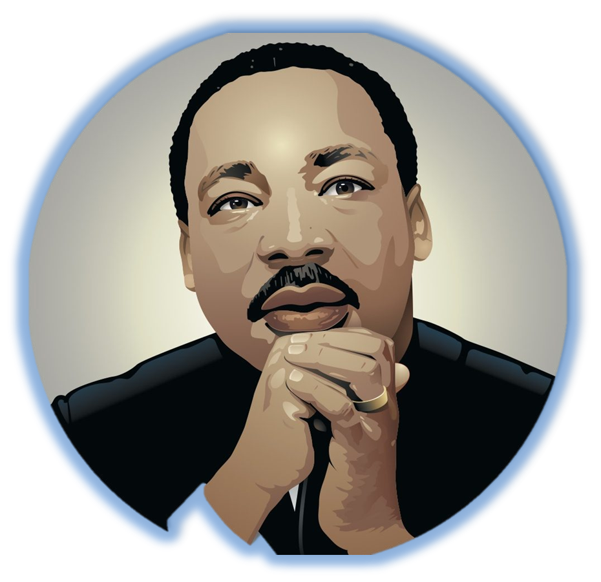
-Un apprentissage qui inspire…
Cet événement a été bien plus qu’une simple célébration. Il a permis à chacun de réfléchir sur des valeurs fondamentales et d’apprendre l’anglais d’une manière vivante et significative. Pour de nombreux participants, cette journée a été une inspiration à poursuivre le rêve d’un monde plus juste et égalitaire.

Slide 9
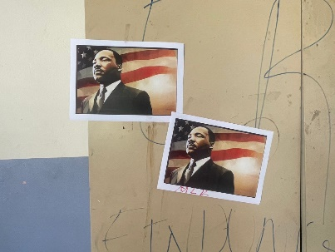
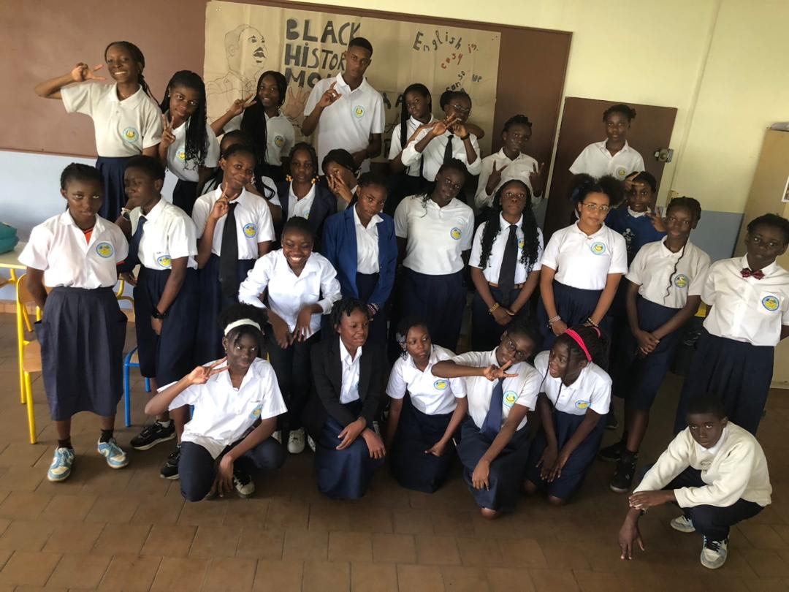
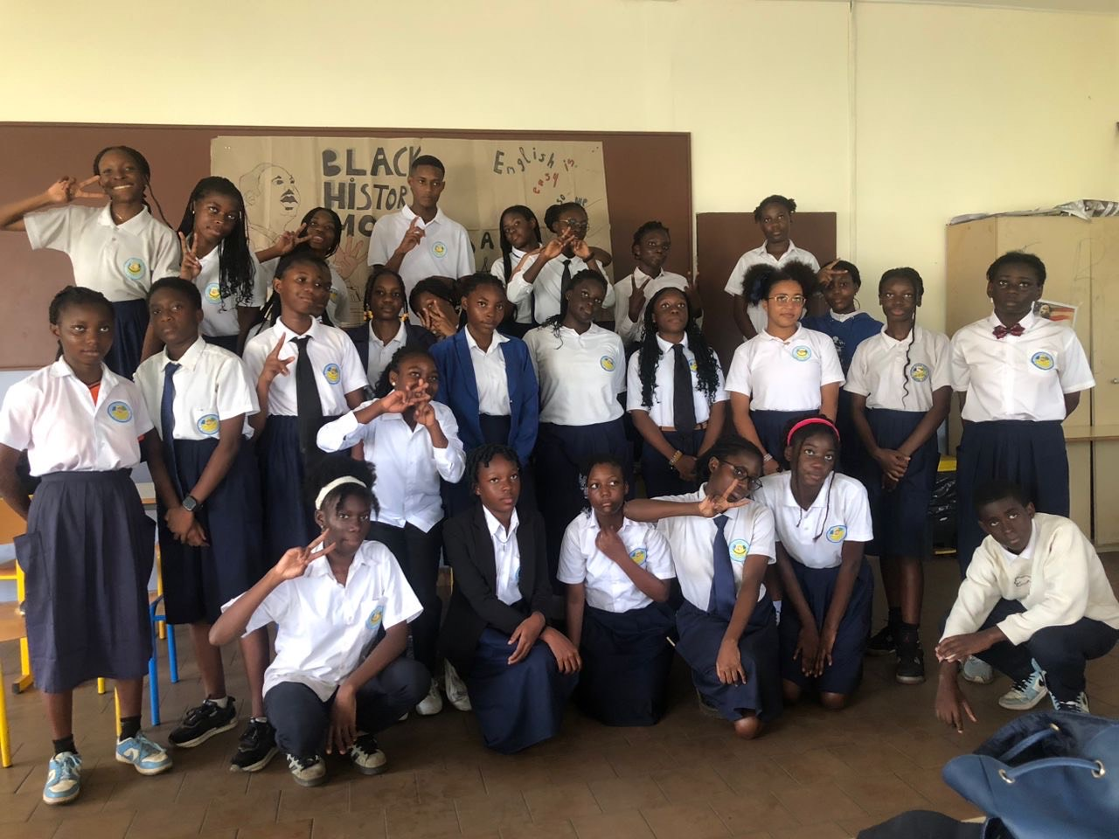
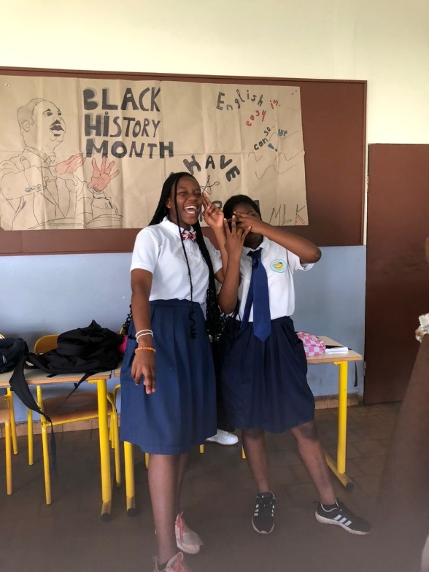
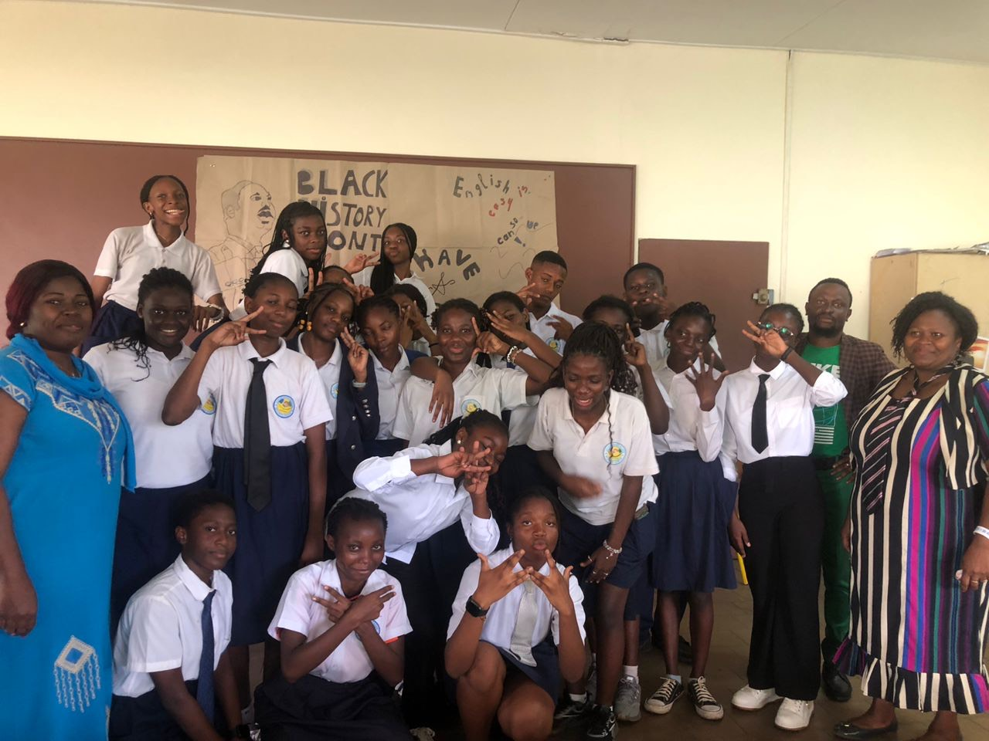
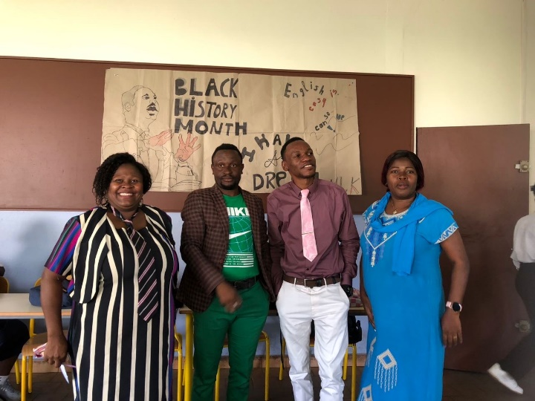
Nous souhaitons exprimer nos sincères remerciements à tous ceux qui ont contribué à la réussite de cette journée. Merci au proviseur et à l'administration pour leur soutien constant. Un immense merci à nos professeurs d'anglais pour leur dévouement et leur engagement à faire vivre le club. Enfin, bravo à tous les élèves participants, en particulier les élèves de 5ème, de Seconde et de Première pour leur travail remarquable et leur implication exemplaire. Votre enthousiasme et votre collaboration ont fait de cet événement un moment inoubliable pour toute la communauté du Lycée Henri Sylvoz.
-MERCI-

